Slide 1
Projekt C++
Karol Denys

Slide 2
Pomysł oraz koncepcja
Mój pomysł to gra 2D zrobiona w sfml. Gra będzie polegała na poruszaniu się ludzikiem po mapie, aby przejść na kolejne poziomy. Aby przejść na kolejny poziom gracz będzie musiał zdobyć klucze które otwierają drzwi. W zdobywaniu kluczy graczowi będą przeszkadzać przeszkody, stwory. Aby dostać się na niektóre przeszkody będzie trzeba zdobyć wszystkie elementy np. drabiny, granatu.

Slide 3
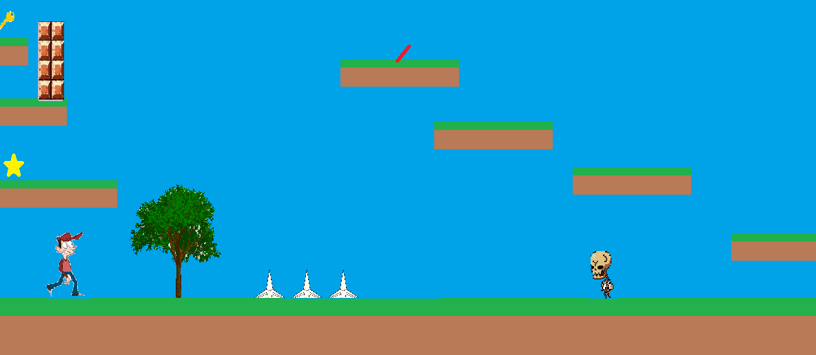
Poglądowy rysunek

Slide 4
Etapy
09.11.2021 - Postać oraz stwory, poruszanie się, kolizje, stworzenie pierwszego poziomu
23.11.2021 - Stworzenie kolejnych poziomów, super moce postaci(np. nieśmiertelność, szczelanie)
07.12.2021 - Zbieranie elementów do budowy np. drabiny, granatu, kreator przedmiotów, menu z wyborem poziomu oraz różnymi postaciami
21.12.2021 - Mini gry(np. mini golf, aby zdobyć klucz trzeba trafić 3 razy do dołka)

